Slide 1
Тема 11. Механізм державного регулювання туризму

Slide 2
Що мене спонукає відвідувати занятття з Основ туризмознавства?
ⓘ Start presenting to display the poll results on this slide.

Slide 3
Як ви оцінюєте якість викладання дисципліни?
ⓘ Start presenting to display the poll results on this slide.

Slide 4
Державний механізм управління в туристичній сфері необхідно розглядати як виважену систему прийомів, важелів та методів впливу державних органів влади на діяльність усіх суб’єктів туристичного ринку, а також способів їх практичного застосування за тієї чи іншої ситуації, якою обумовлюються цілі та завдання розвитку галузі.

Slide 5
Адміністративно-правовий механізм є механізмом прийняття і застосування нормативних і правових актів, спрямованих на упорядкування та вдосконалення відносин в сфері туризму, а також захист прав споживачів туристичних послуг. Організаційний механізм ґрунтується на встановленні правил ліцензування, стандартизації та сертифікації послуг підприємств туризму, впорядкуванні паспортних, візових та митних формальностей, пов’язаних з в’їздом, виїздом та перебуванням туристів на території країни, розробці програм розвитку туристичної сфери.

Slide 6
Економічний механізм є системою опосередкованих важелів впливу держави на діяльність туристичних підприємств, спрямованих на підвищення конкурентоспроможності та потужності національної туристичної індустрії. Кадровий механізм знаходить свій прояв у створенні умов для навчання і підвищення кваліфікації керівників та персоналу туристичних підприємств, сприянні кадровому забезпеченню туристичної діяльності, створенні нових робочих місць у туризмі. Екологічний механізм покликаний забезпечити збереження об’єктів туристичного показу, раціональне використання природного та культурного потенціалу країни.

Slide 7
11.1. Спрощення туристичних формальностей

Slide 8
Туристичні формальності – це обов'язкові дії й умови, пов'язані з оформленням і здійсненням туристичної подорожі, а також з перетинанням державних кордонів.
Туристичні
формальності
паспортно-візові
митно-валютні
санітарно-епідеміологічні

Slide 9
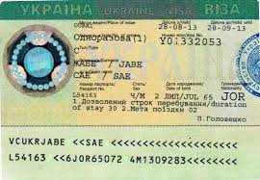
Віза – дозвіл з оцінкою в закордонному паспорті на право виїзду, в'їзду або транзиту через територію конкретної держави, видаване особі, що перетинає кордон.

Slide 10
Витяг з правил проходження митного контролю.
Обравши «червоний коридор», виникає зобов'язання письмово задекларувати товар, подати дозвільні документи і сплатити необхідні митні платежі. «Зелений коридор» припускає звільнення від письмового декларування.

Slide 11
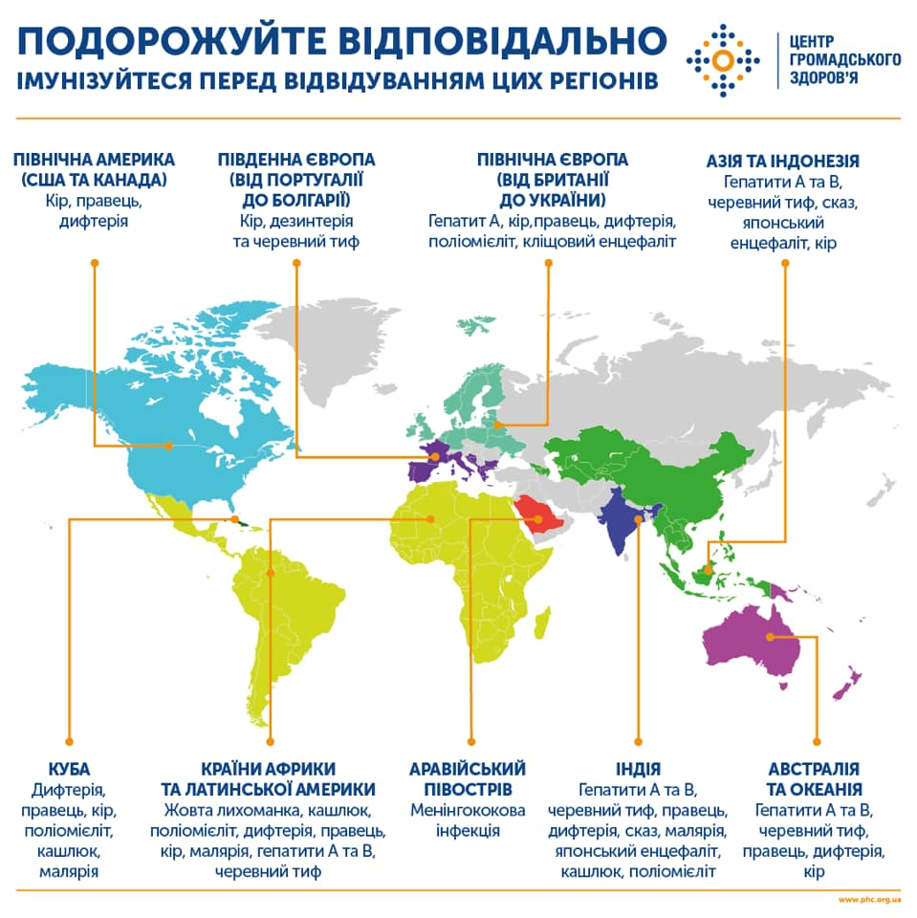

Slide 12
Спрощення туристичних формальностей» – це координація політико-економічних дій й угод, спрямованих на усунення бар'єрів у туризмі й забезпечення найбільш легкого перетинання кордонів при дотриманні заходів безпеки в туризмі.

Slide 13
ЛІЦЕНЗІЙНІ УМОВИ провадження туроператорської діяльності
https://zakon.rada.gov.ua/laws/show/991-2015-%D0%BF#Text

Slide 14
Фінансове забезпечення відповідальності туроператора та турагента (ст. 15 ЗУ «Про туризм»
https://zakon.rada.gov.ua/laws/show/324/95-%D0%B2%D1%80#Text

Slide 15
11.2. Сертифікація та стандартизація

Slide 16
Сертифікація (англ. Certification) – процедура, за допомогою якої визнаний в установленому порядку орган документально засвідчує відповідність продукції, систем якості, систем управління якістю, систем управління довкіллям, персоналу встановленим законодавчим вимогам. Під сертифікацією туристичних послуг мають на увазі підтвердження органом із сертифікації відповідності реалізованих споживачеві послуг вимогам законодавчих і нормативних документів з обслуговування мандрівників, прийнятих у країні перебування.

Slide 17
Сертифікація може носити обов'язковий і добровільний характер. Під обов'язковою сертифікацією туристичних послуг і послуг готелів мають на увазі підтвердження органом із сертифікації відповідності реалізованих послуг вимогам безпеки життя, здоров'я туристів і екскурсантів, схоронності їхнього майна, захисту навколишнього середовища. При цьому, під безпекою туристичної послуги мають на увазі відсутність неприпустимого ризику, завдання збитків життю, здоров'ю, майну споживача послуги під час здійснення ним туристичної подорожі й у місцях перебування на маршруті, а також не нанесення збитку навколишньому середовищу, у тому числі у процесі надання або споживання туристичної послуги. Проходження сертифікації туристичних послуг підтверджується сертифікатом відповідності – документом, видаваним органом із сертифікації. Сертифікат у перекладі з латині означає «зроблено вірно»

Slide 18
Стандартизація, згідно з українським законодавством, – це діяльність, що полягає у встановлені єдиних норм і вимог, які застосовуються до однотипних товарів і послуг. Вона спрямована на досягнення оптимального ступеня впорядкування у туристичній галузі шляхом встановлення положень для загального і багатократного використання у відношенні реально існуючих або перспективних завдань.

Slide 20
11.3. Транскордонне співробітництво

Slide 21
Транскордонне співробітництво — спільні дії, спрямовані на встановлення і поглиблення економічних, соціальних, науково-технічних, екологічних, культурних та інших відносин між територіальними громадами, їх представницькими органами, місцевими органами виконавчої влади України та територіальними громадами, відповідними органами влади інших держав у межах компетенції, визначеної їх національним законодавством.

Slide 23
Єврорегіон - це певний географічний простір, який включає частини двох або більше країн, які домовляються про координацію своєї діяльності в економічній, соціальній, культурній та інших галузях суспільного життя. Територіальними елементами транскордонних регіонів є адміністративно-територіальні райони суміжних країн, що мають спільні кордони

Slide 24
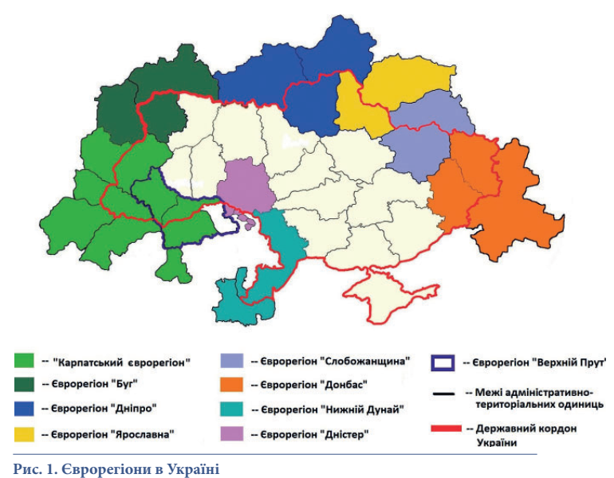

Slide 25
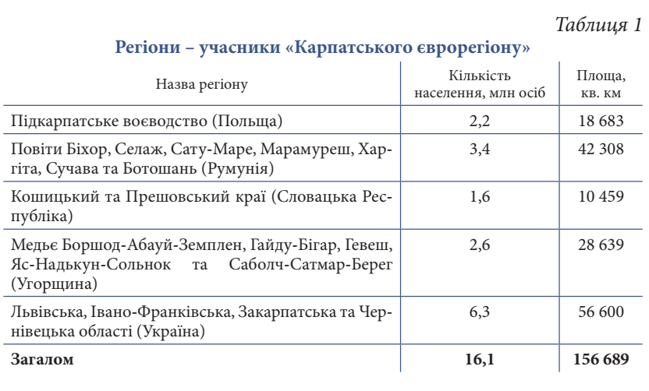

Slide 27
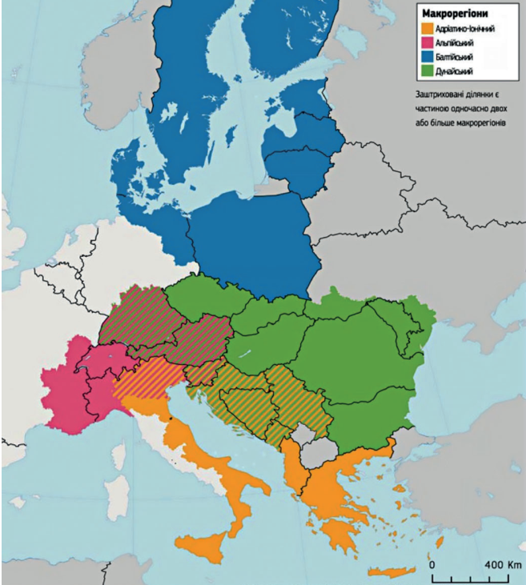
Визначені Євросоюзом географічні межі макрорегіонів

Slide 28
11.4. Публічно-приватне партнерство

Slide 29
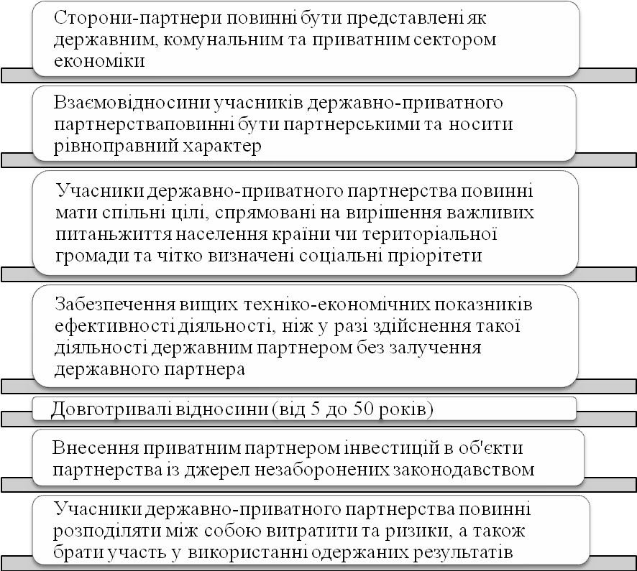
Основні ознаки державно-приватного партнерства

Slide 30
Аналіз досвіду іноземних країн, дозволяє виділити чотири основні моделі організації державно-приватного партнерства у сфері туризму:
1. Співробітництво: передбачає однакові частки участі в прибутках, управлінні (50/50) і спільну відповідальність у настанні ризиків та прийняття рішень;
2. Управління: залучення державою бізнес-структур в якості професійних управляючих компаній;
3. Асоціація: некомерційне об’єднання, що створюється його учасниками для вирішення певних цілей;
4. Концесія: передача об’єктів державної власності комерційним структурам по договору концесії в тимчасове користування.

Slide 31
До негативних фактів належать:
значний політичний вплив на процедурні та інституційні аспекти державно-приватного партнерства (при постійних змінах уряду та керівників регіональної влади відбуваються прецеденти перегляду первинних контрактів);
відсутність повноважень у місцевих органів влади;
надмірне бюрократичне навантаження, що впливає на збільшення вартості проектів.

Slide 32
Серед небагатьох прикладів реалізації механізму ДПП в Україні можна назвати такі:
1) укладення концесійних договорів на проведення відновлювальних і реставраційних робіт таких туристичних об’єктів, як: замок в Старому Селі (Пустомитівський район Львівської області, концесія на 49 років); палац у с. Тартаків (Дубенський район Рівенської області, концесія на 49 років);
2) заключення договору щодо оренди замку «Паланок» (м. Мукачево, Закарпатська область). Замок було отримано в оренду до 2056 р. за 4,5 тис. грн. на місяць і зобов’язано інвестувати в замок на протязі строку дії оренди 12 млн. грн. для перетворення в ресторанно-готельний комплекс.
3) проведення реконструкції стадіону «Металіст» (м. Харків) та Міжнародного аеропорту «Харків» (частка фінансування приватного інвестора 30% та 50% відповідно).

Slide 33
Основними формами державно-приватного партнерства в рекреаційно-туристичній сфері України можуть бути:
спільне підприємство,
концесія,
оренда,
договір управління об’єктами державної та комунальної власності.

